Slide 1
Понятие о задачах математической статистики
Государственное автономное профессиональное образовательное учреждение Краснодарского края
«Новороссийский колледж строительства и экономики»
Преподаватель: Заикина Яна Александровна

Slide 2
Статистика
наука о математических методах систематизации и использования статистических данных для решения научных и практических задач.

Slide 3
К наиболее распространенным задачам математической статистики относятся:
задачи определения оценок параметров выборки;
задачи на проверку статистических гипотез;
задачи определения вида закона распределения по статистическим данным.

Slide 4
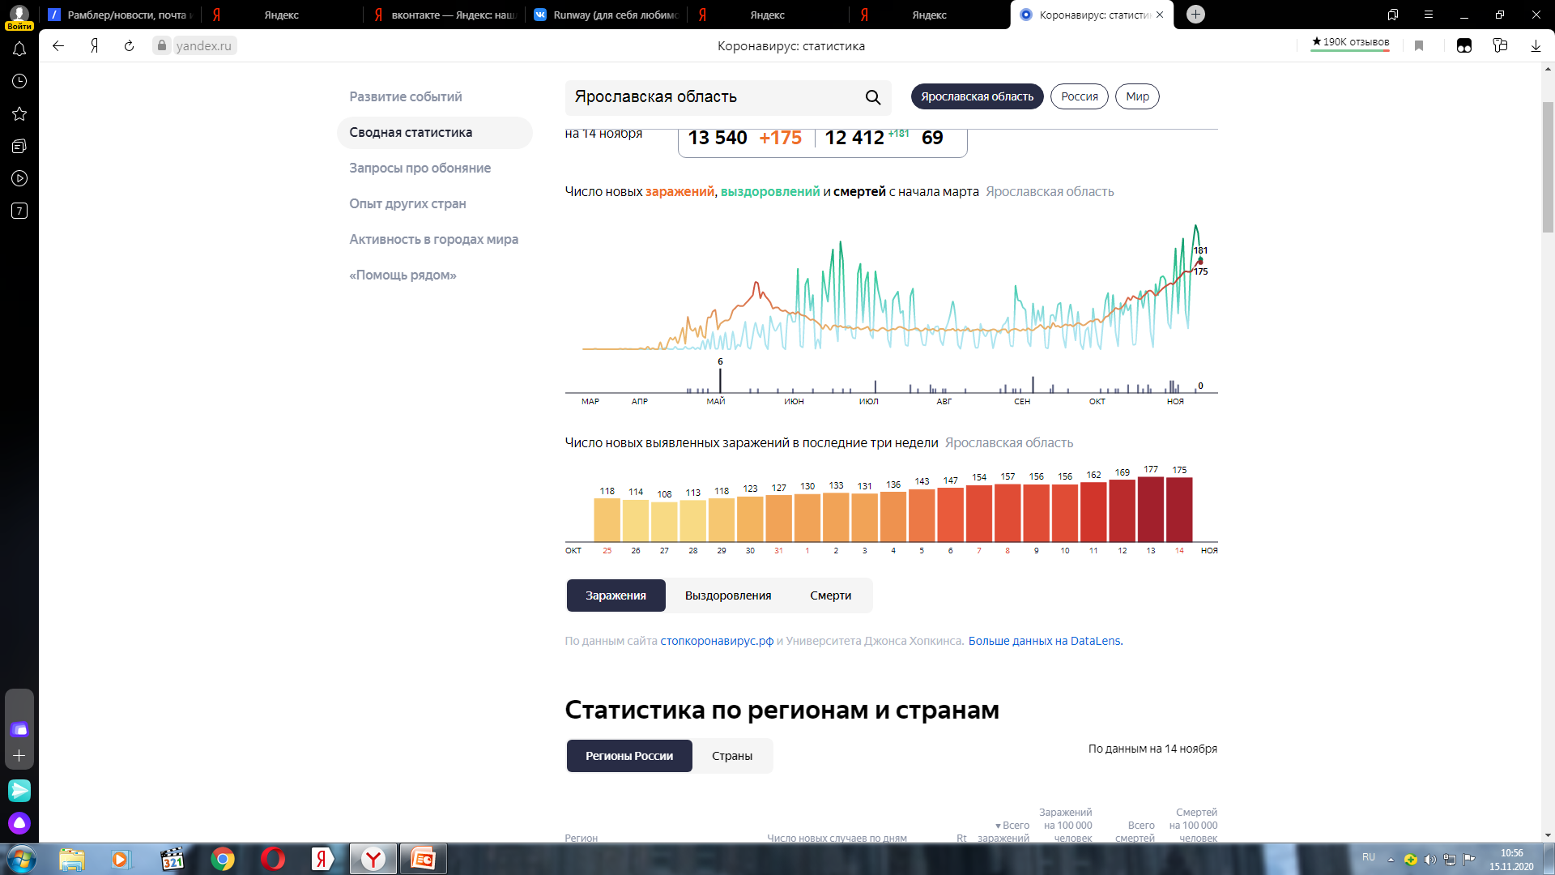
Представление данных в статистике

Slide 5
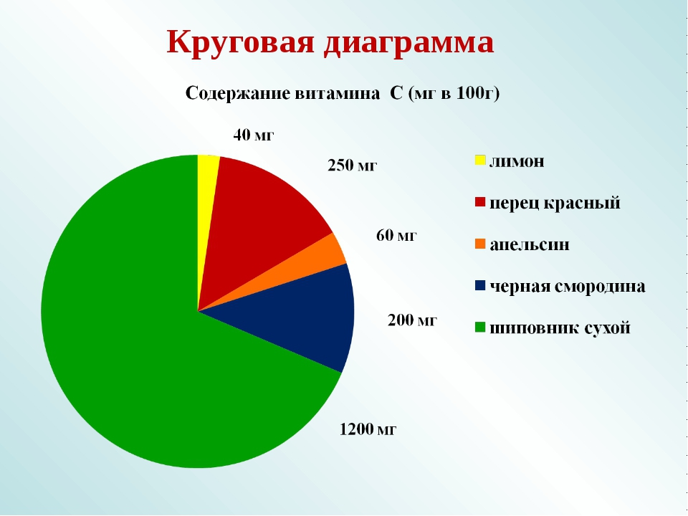

Slide 6
Таблица расхода электроэнергии в 1 полугодии
месяц | январь | Фев- раль | март | апрель | май | июнь
Расход в кВт | 250 | 265 | 238 | 215 | 186 | 170

Slide 7
Выборка
Пусть для исследования закономерностей явления произведено n опытов (наблюдений), в результате которых получен ряд наблюдений x1, x2, ..., xn, который называется выборкой.
Число опытов называется объемом выборки.
Если в выборке объема n элемент xi встречается рi раз, то количественные значения признака xi называют вариантами, число рi, показывающее, сколько раз встречается признак в данной выборке, называют частотой элемента xi,

Slide 8
Размах выборки.
Упорядоченный ряд.
Разность между максимальными и минимальными элементами выборки называется размахом выборки.
Ранжированный (упорядоченный) ряд — такой, в котором числовые значения вариант располагаются последовательно, по убыванию или по возрастанию (5, 7, 8, 12, 26, 31, 38 и т. д.).

Slide 9
Мода
Мо́да — значение во множестве наблюдений, которое встречается наиболее часто. (Мода = типичность.) Иногда в совокупности встречается более чем одна мода (например: 6, 2, 6, 6, 8, 9, 9, 9, 0; мода — 6 и 9). В этом случае можно сказать, что совокупность мультимодальна.

Slide 10
Задача
Записать в виде вариационного и статистического рядов выборку 5, 3, 7, 10, 5, 5, 2, 10, 7, 2, 7, 7, 4, 2, 4. Найти размах и моду выборки. Построить полигон частот.
Решение
1. Объем выборки n .
2. Упорядочив элементы выборки по величине, получим вариационный ряд:.
3. Статистический ряд записывается в виде таблицы
4. размах и мода выборки.
5. Строим полигон частот.
Xi
Pi

Slide 11
Закон распределения дискретной случайной величины
Законом распределения дискретной случайной величины называют соответствие между ее возможными значениями и их вероятностями. Закон распределения дискретной случайной величины может быть задан в виде таблицы:
Х | Х1 | Х2 | …… | Хn
Р | P1 | P2 | …… | Pn

Slide 12
Математическое ожидание
Математическим ожиданием дискретной случайной величины Х, называют сумму произведений всех возможных значений величины Х на вероятность этих значений.
Математическое ожидание – это среднее значение дискретной случайной величины. Математическое ожидание обозначается М(Х).
M(X)=X₁•P₁+X₂•P₂+….+Xn•Pn

Slide 13
Дисперсия
Кроме среднего значения, важно также знать, насколько сильно значение рассматриваемой величины отклоняется от среднего значения (иначе говоря, насколько широк разброс случайной величины).
Для этого рассматривают понятие дисперсии случайной величины. Дисперсией называют среднее значение квадрата отклонения случайной величины от ее среднего значения. Дисперсией дискретной случайной величины называют математическое ожидание квадрата разности случайной величины Х и ее математического ожидания М(Х).
Дисперсия обозначается Д(Х) и вычисляется по формуле:
Д(Х)=(х₁-М(Х))²р₁+ (х₂-М(Х))²р₂+….+(х_{n}-M(x))²p_{n}

Slide 14
Среднее квадратичное отклонение
Средним квадратичным отклонением случайной величины называют корень квадратный из её дисперсии
õ=√Д
Среднее квадратичное отклонение есть мера рассеяния значений случайной величины около её математического ожидания.

Slide 15

Рассмотрим наиболее часто используемый на практике статистический показатель – дисперсия.
Представлен ряд чисел 4; 8; 12; 7; 16; 13.
Вычислим среднее арифметическое данного ряда. Сумму всех чисел ряда разделим на их количество.

Slide 16
Вычислим отклонение каждого члена ряда от среднего арифметического:
4 – 10 = –6;
8 – 10 = –2;
12 – 10 = 2;
7 – 10 = –3;
16 – 10 = 6;
13 – 10 = 3.
Заметим, что сумма отклонений равна нулю:
(–6) + (–2) + 2 + (–3) + 6 + 3 = 0.

Slide 17

Данный показатель не может характеризировать разброс данных, так как для любого ряда чисел он всегда будет равен нулю.
Составим ряд квадратов отклонений и рассчитаем среднее арифметическое ряда, т. е. определим дисперсию заданного ряда данных.
Дисперсия рассматриваемого ряда равна 16.

Slide 18
Рассмотрим пример.
Кто лучше готов к соревнованиям?
Спортсмены проводили подготовку к соревнованиям по стрельбе из лука. Оба спортсмена произвели по 7 серий выстрелов. Каждая серия состояла из 12 выстрелов. По итогам каждой серии подведены результаты попадания в цель.
Получили следующие данные:
Спортсмен 1: 11, 11, 12, 11, 9, 11, 12.
Спортсмен 2: 12, 10, 9, 12, 11, 12, 11.

Slide 19
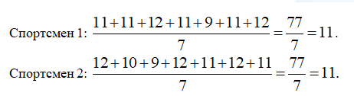
Среднее арифметическое
Найдём среднее арифметическое для каждого спортсмена.
Значения одинаковы.

Slide 20
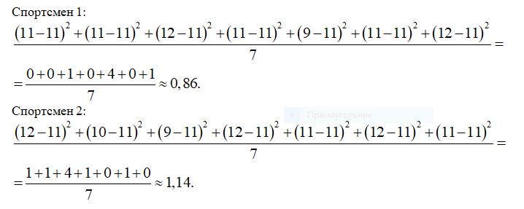
Дисперсия
Вычислим дисперсию результатов для каждого спортсмена.

Slide 21
Обратите внимание на полученные значения.
Разброс данных у первого спортсмена меньше (0,86 < 1,14). Это говорит о его лучшей подготовке.
Данный пример демонстрирует, что при равных средних арифметических значениях, именно дисперсия позволила выявить наименьший разброс данных среди результатов.
Первый спортсмен лучше готов. Показал более стабильный результат.

Slide 22
особенность дисперсии
Если в ряду содержится большое число данных, среди которых есть лишь несколько данных, значительно отличающихся от среднего арифметического этого ряда, то дисперсия такого ряда данных обычно не велика.

Slide 23
Недостаток дисперсии.
Если исследуемые величины измеряются в каких-либо линейных единицах измерения: килограммах, метрах, часах и т. д., то по сущности вычислений дисперсия измеряется в квадратах этих единиц, т. е. некоторые из этих единиц измерений не имеют реального смысла.
Поэтому дисперсию часто заменяют на среднее квадратичное отклонение.

Slide 24
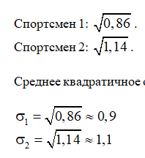
Средним квадратичным отклонением числового ряда называют квадратный корень из дисперсии этого ряда.
Запишем результаты для рассматриваемого нами примера.
Среднее квадратичное отклонение принято обозначать греческой буквой σ (сигма).

Slide 25


